Slide 1


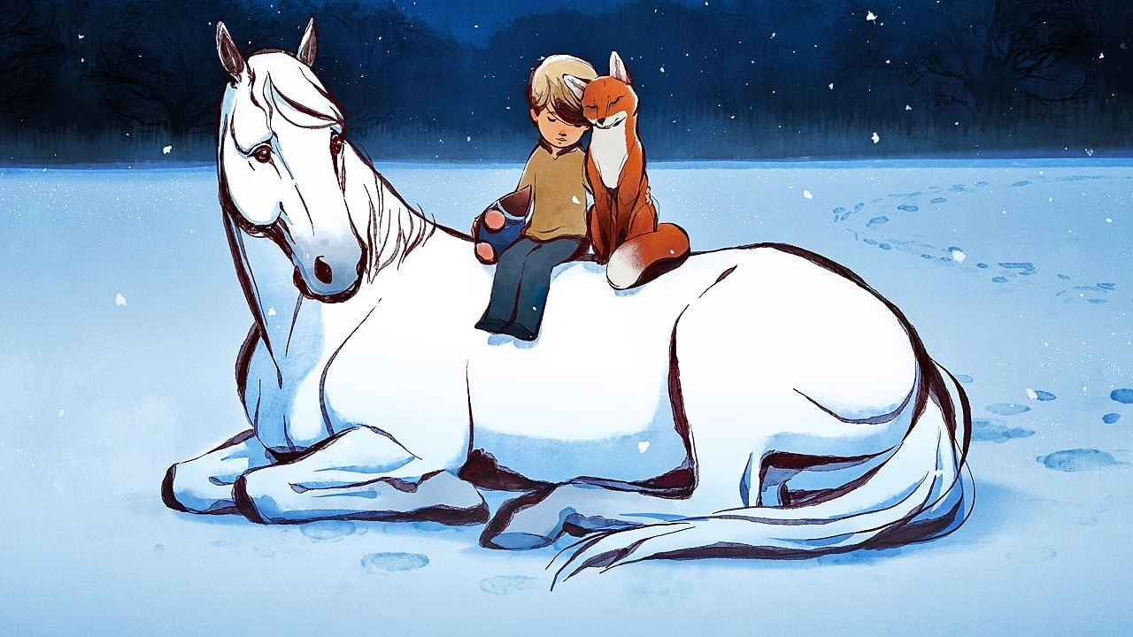
IL BAMBINO,
LA TALPA,
LA VOLPE
E IL CAVALLO
Progetto educativo-didattico a.s. 2023/2024
SCUOLA PARITARIA
DELL’INFANZIA
MATER DEI
BENEVENTO
Quattro
amici per
un viaggio
meraviglioso

Slide 2
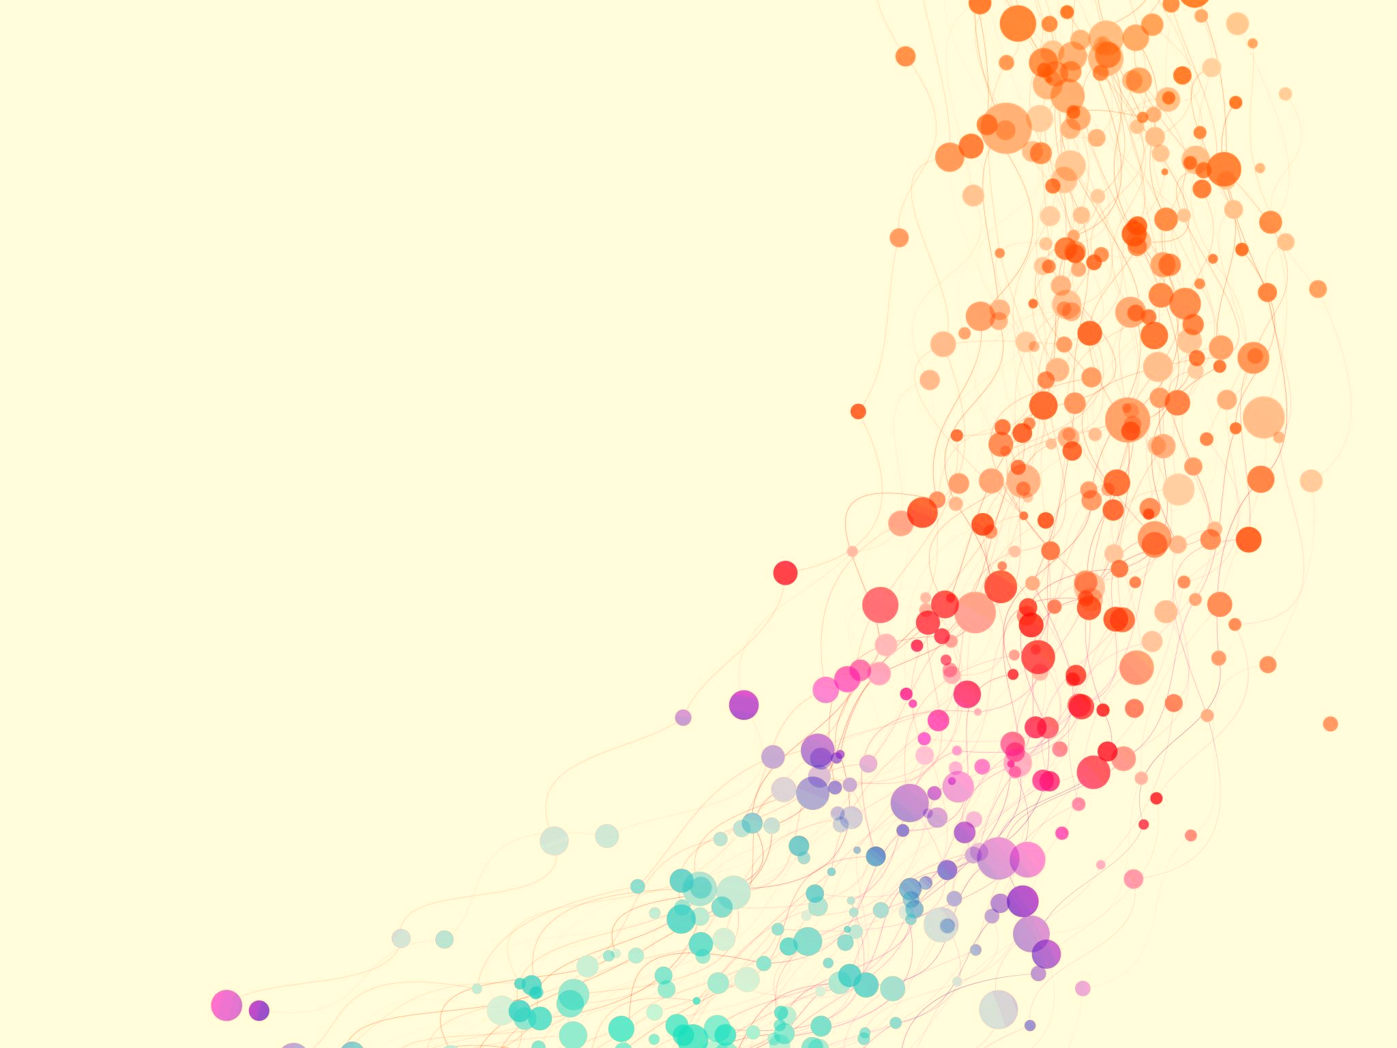
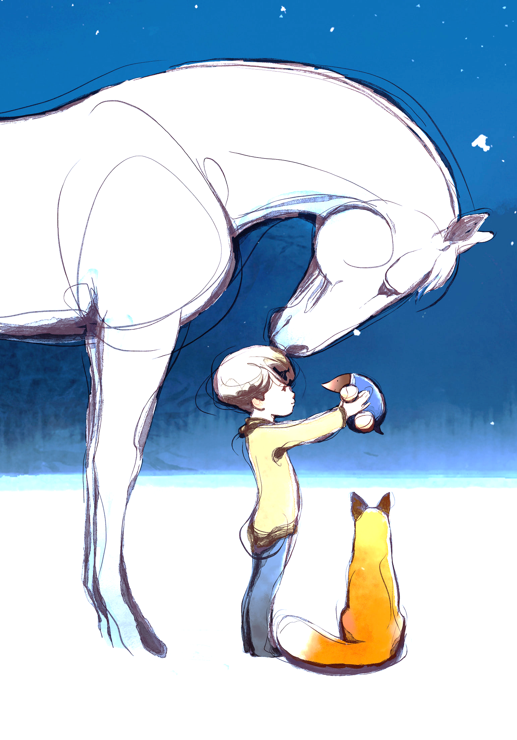
Carissimi Genitori,
Il progetto educativo-didattico di questo anno scolastico si ispira alla fiaba moderna «Il bambino, la talpa, la volpe e il cavallo», scritta da Arthur Macksey nel 2020, animato nel 2022
e vincitore del Premio Oscar 2023
per il Miglior Cortometraggio di Animazione.
È una storia semplice, scritta per grandi e piccini, che ha per protagonisti un bimbo curioso che nel cercare una casa, incontra una piccola talpa golosa e coraggiosa, una volpe guardinga perché ferita dalla vita e un cavallo saggio e gentile che insegnerà loro a coltivare i propri doni e a credere in se stessi.
SCUOLA PARITARIA
DELL’INFANZIA
MATER DEI
BENEVENTO

Slide 3
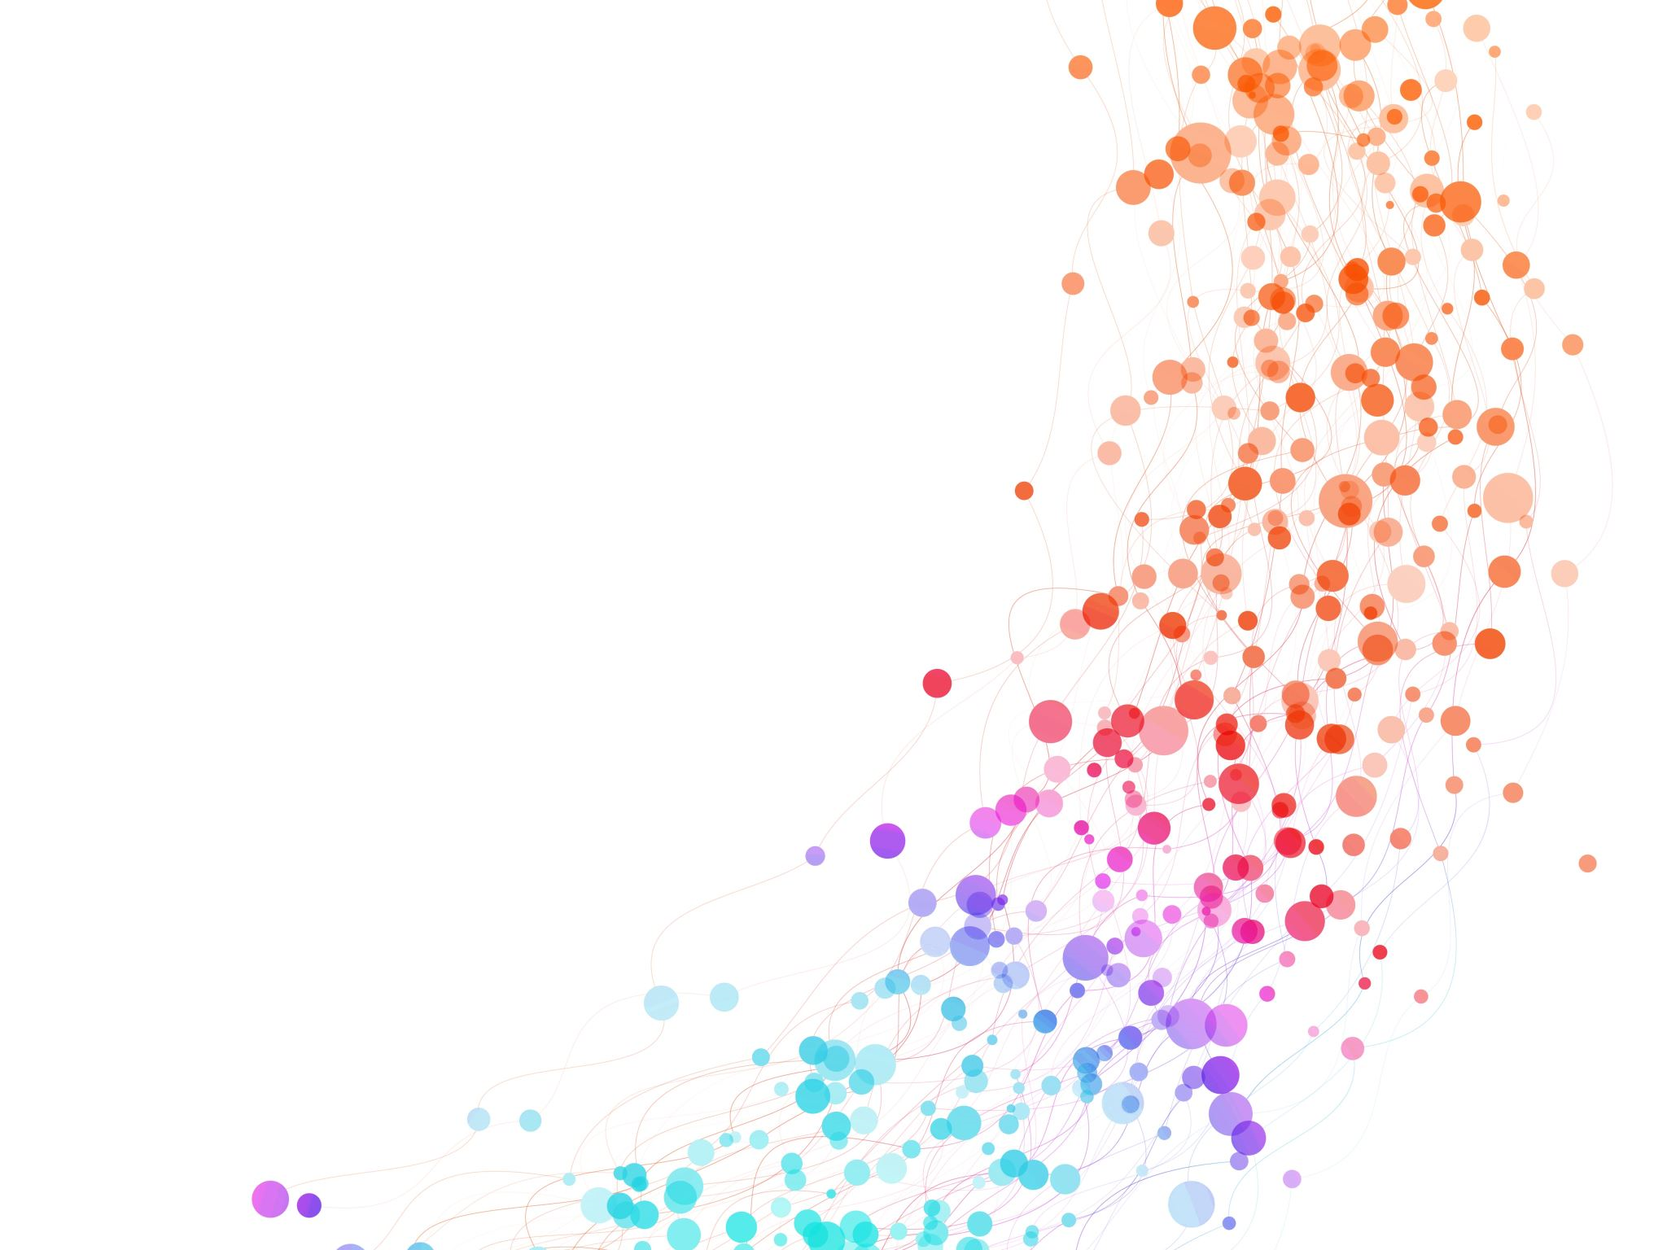
È una storia che sa di gioia pura,
un’ode all’innocenza e alla gentilezza.
Un testo per non smettere mai di credere in se stessi e accettarsi, spingersi a migliorare, ma anche fermarsi, aspettare,
ammirare la vita.
Partendo dalla lettura del racconto e dalla visione del film inviteremo i bambini a riflettere su diversi valori quali l’amicizia, la gentilezza, la cura di se stessi e degli altri e l’altruismo. Come scrive l’autore del racconto, «esistiamo per amare e per essere amati».
Affronteremo le emozioni, in particolare la paura e insieme il coraggio.
SCUOLA PARITARIA
DELL’INFANZIA
MATER DEI
BENEVENTO

Slide 4
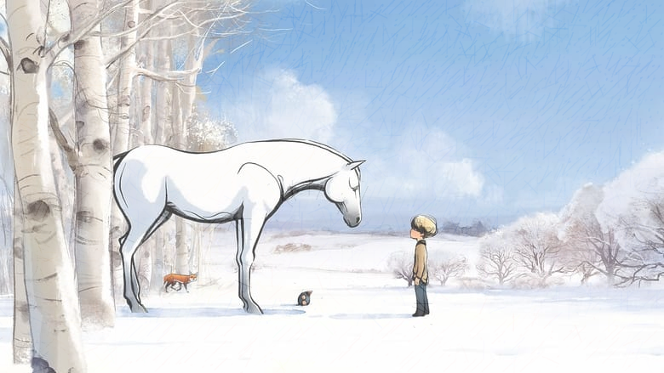

SCUOLA PARITARIA
DELL’INFANZIA
MATER DEI
BENEVENTO
OBIETTIVI GENERALI
Proporre una favola nuova e moderna.
Educare all’ascolto e alla riflessione
Imparare a conoscere se stessi e gli altri.
Riconoscere le proprie emozioni.
Saper gestire le proprie emozioni
Sentirsi amati e capaci di amare.
Riflettere sull’amicizia e il rispetto delle regole.
Essere gentili con se stessi e con gli altri
Assumere comportamenti gentili.
Sviluppare la fiducia in se stessi e negli altri.
Prendersi cura di sé e degli altri.
Educazione alla sana alimentazione.
Prendersi cura dell’ambiente circostante.
Conoscere gli animali, la loro storia
e le loro caratteristiche

Slide 5
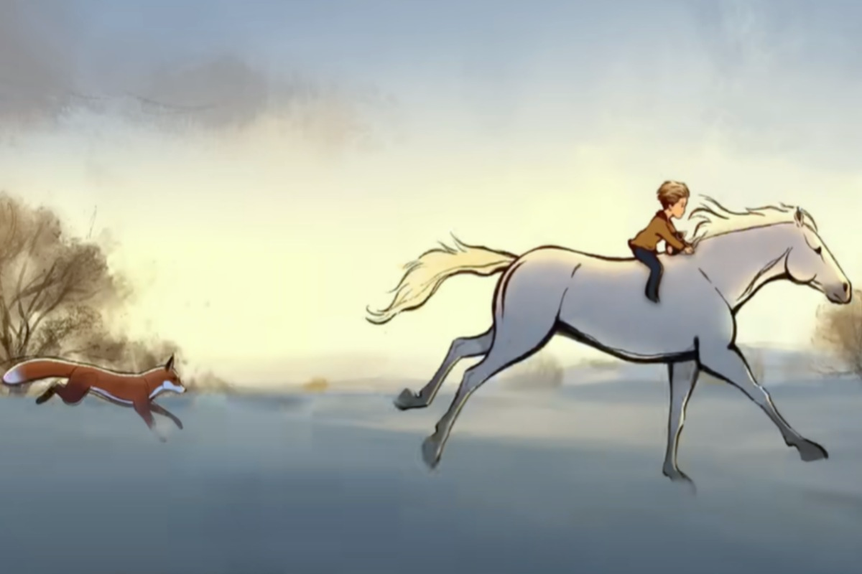
GLI ANIMALI
Il racconto ci aiuterà ad analizzare le caratteristiche degli animali protagonisti della storia: dove vivono, cosa mangiano, come sono fatti, le loro abitudini
(la talpa, la volpe e il cavallo).
SCUOLA PARITARIA
DELL’INFANZIA
MATER DEI
BENEVENTO

Slide 6
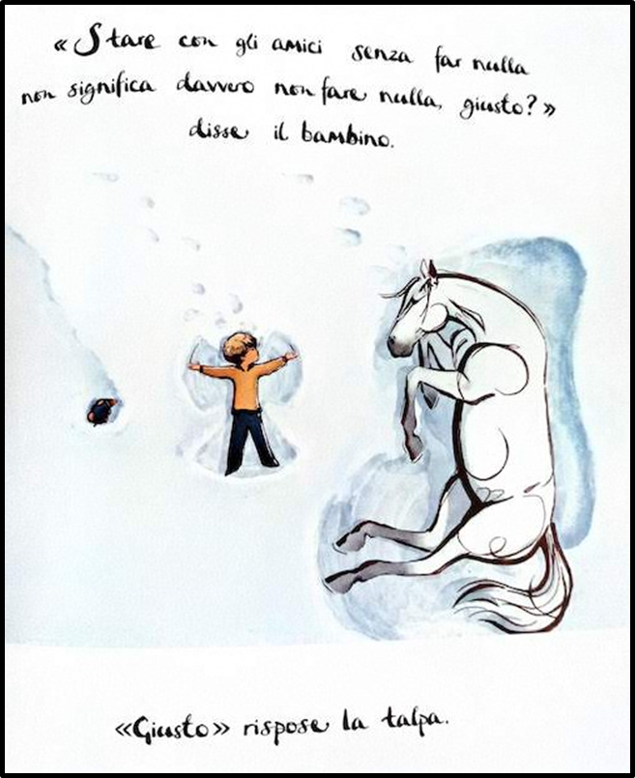
L’amicizia è un valore importante. I bambini fin da subito imparano a convivere con gli altri, apprendendo il rispetto degli altri, delle loro idee e delle regole dello stare insieme. Convivere con gli altri significa condividere e aiutarsi vicendevolmente e accogliere la loro diversità come ricchezza.
L’AMICIZIA
SCUOLA PARITARIA
DELL’INFANZIA
MATER DEI
BENEVENTO

Slide 7
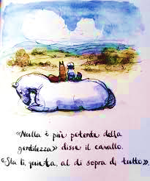
La gentilezza è un modo di essere e di agire che non passa inosservato. Quando c’è, dà un colore diverso a tutte le cose e trasforma i cuori più induriti. È importante educare i bambini -i cittadini del domani- ad essere gentili e ad avere comportamenti buoni nei confronti di se stessi e degli altri.
LA GENTILEZZA
SCUOLA PARITARIA
DELL’INFANZIA
MATER DEI
BENEVENTO

Slide 8
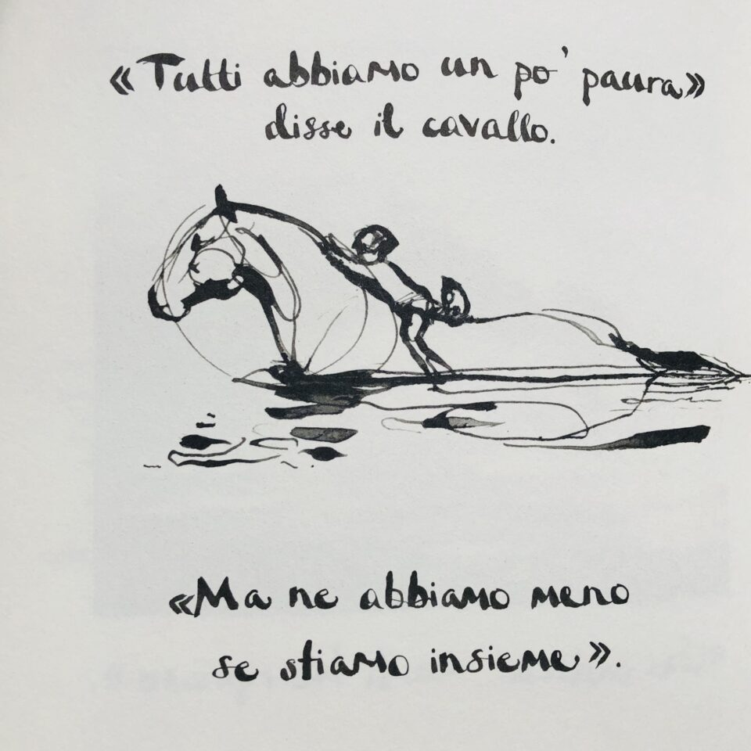
La paura è un’emozione che ci accompagna sempre nella vita.
Per questo è importante saperla riconoscere e gestire. La presenza di chi ci vuole bene e ci ama ci aiuta a superare la tempesta e le difficoltà della vita. È utile aiutare i bambini a prendere coscienza delle proprie emozioni,
dando loro un nome, e a saperle gestire,.
LA PAURA
SCUOLA PARITARIA
DELL’INFANZIA
MATER DEI
BENEVENTO

Slide 9
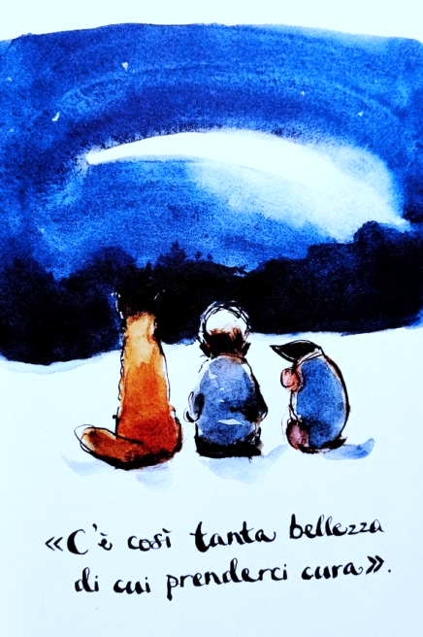
LA BELLEZZA DELLA VITA
I bambini impareranno a prendersi cura di se stessi, degli altri
e dell’ambiente circostante, attuando comportamenti giusti e rispettosi che vanno dall’igiene personale,
al rispetto reciproco, all’educazione alimentare, all’educazione ambientale e al rispetto delle regole
di convivenza e dell’ordine dei luoghi
in cui vivono.
SCUOLA PARITARIA
DELL’INFANZIA
MATER DEI
BENEVENTO

Slide 10
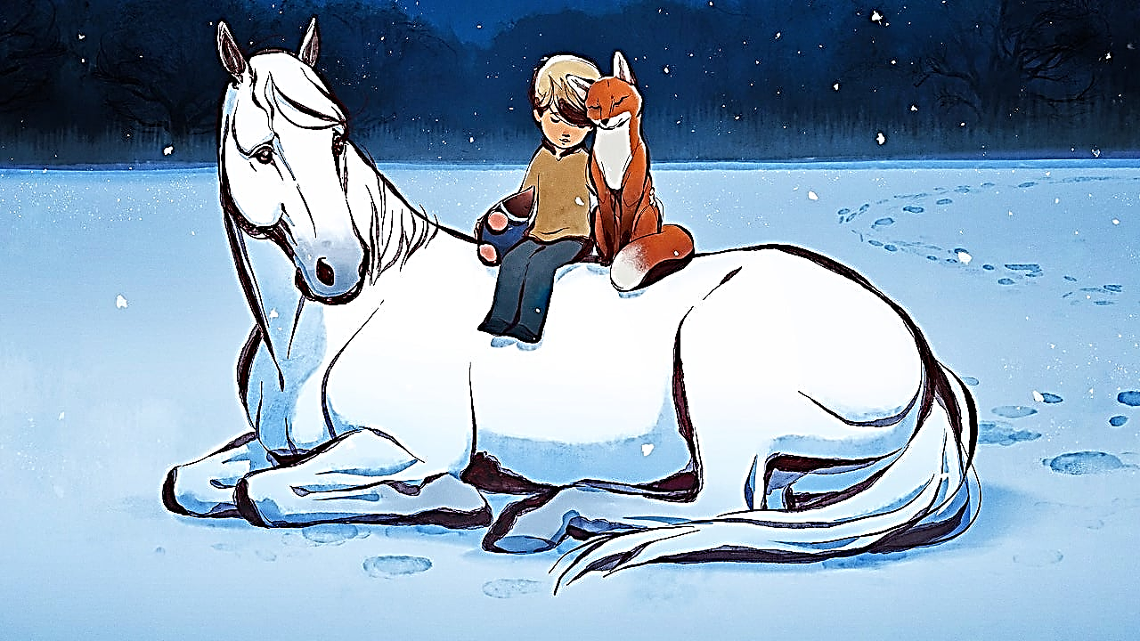

AREE TEMATICHE
Emozioni
Amicizia
Animali
Educazione
alimentare
Educazione civica
Gentilezza
Educazione
ambientale
SCUOLA PARITARIA
DELL’INFANZIA
MATER DEI
BENEVENTO

Slide 11
Con la legge 92 del 2019, l’educazione civica ha fatto sentire maggiormente la sua presenza come insegnamento trasversale, oggetto di valutazione periodica e finale già dalla Scuola dell’infanzia. Si tratta di un vero e proprio intervento di sensibilizzazione a una cittadinanza consapevole, alla responsabilità sociale e rispetto della legalità. Non è sufficiente una semplice conoscenza delle regole di convivenza civile, ma è necessario una loro applicazione quotidiana che diventi un’abitudine nello stile di vita sin da bambini. Tutti i campi di esperienza sono coinvolti al graduale sviluppo della consapevolezza dell’identità personale, della percezione di quelle altrui, delle affinità e differenze con gli altri, della progressiva maturazione del rispetto di sé, degli altri, della salute e del benessere.
Attraverso la mediazione del gioco, delle attività educative e didattiche e delle attività di routine, i bambini saranno guidati ad esplorare l’ambiente naturale e quello umano in cui vivono e a maturare atteggiamenti di curiosità, interesse, rispetto per tutte le forme di vita e per i beni comuni.
I 3 pilastri dell’educazione civica sono:
Costituzione, diritto (nazionale e internazionale), legalità e solidarietà.
Sviluppo sostenibile, educazione ambientale, conoscenza e tutela del patrimonio e del territorio.
Cittadinanza digitale
L’EDUCAZIONE CIVICA
SCUOLA PARITARIA
DELL’INFANZIA
MATER DEI
BENEVENTO

Slide 12
Traguardi e obiettivi delle aree tematiche dell’educazione civica
SCUOLA PARITARIA
DELL’INFANZIA
MATER DEI
BENEVENTO

Slide 13
Traguardi ed obiettivi delle aree tematiche dell’educazione civica
SCUOLA PARITARIA
DELL’INFANZIA
MATER DEI
BENEVENTO

Slide 14
Traguardi ed obiettivi delle aree tematiche dell’educazione civica
SCUOLA PARITARIA
DELL’INFANZIA
MATER DEI
BENEVENTO

